Slide 1
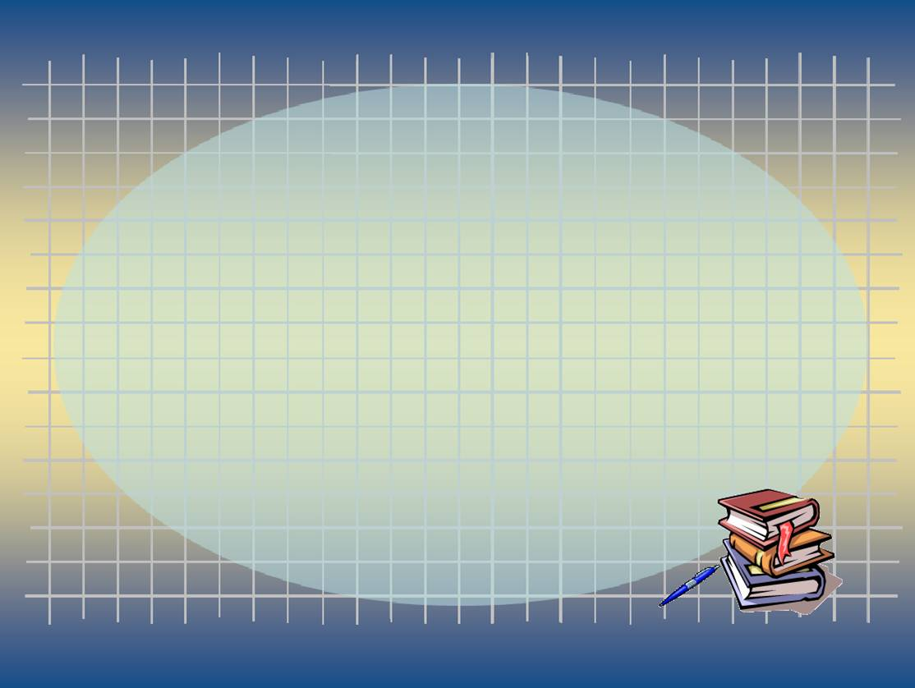


Моё настроение
Я рада нашей новой встрече, Интересно мне с вами, друзья! Безупречные ваши ответы С удовольствием слушаю я. Мы сегодня будем наблюдать, Выводы делать и рассуждать. А чтобы урок пошел каждому впрок, Активно в работу включайся, дружок!

Slide 2

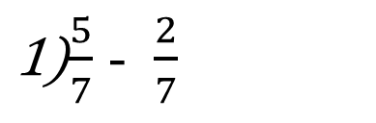
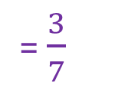
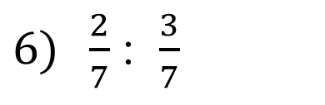
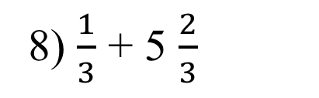
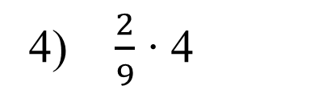

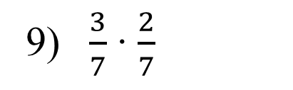
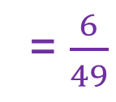
разминка
= 3,6
2) 7,6 – 4
7) 2,25 + 1,3
=3,55
3) 8,4 : 0,4
= 21
= 6
5)0,2 ∙0,13
=0,026

Slide 3
Деление обыкновенных дробей
Цель: познакомиться с правилом деления обыкновенных дробей и научиться его применять.

Slide 4
Правило деления
Чтобы разделить одну дробь на другую, надо делимое умножить на число, обратное делителю
делитель
делимое

Slide 5
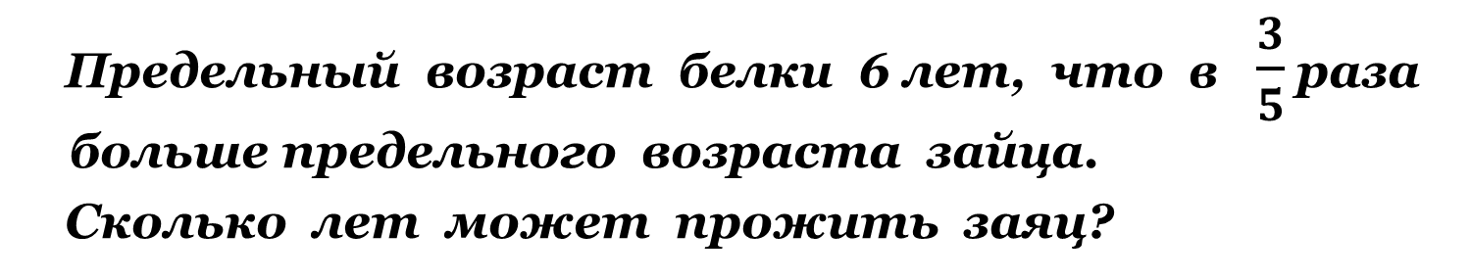

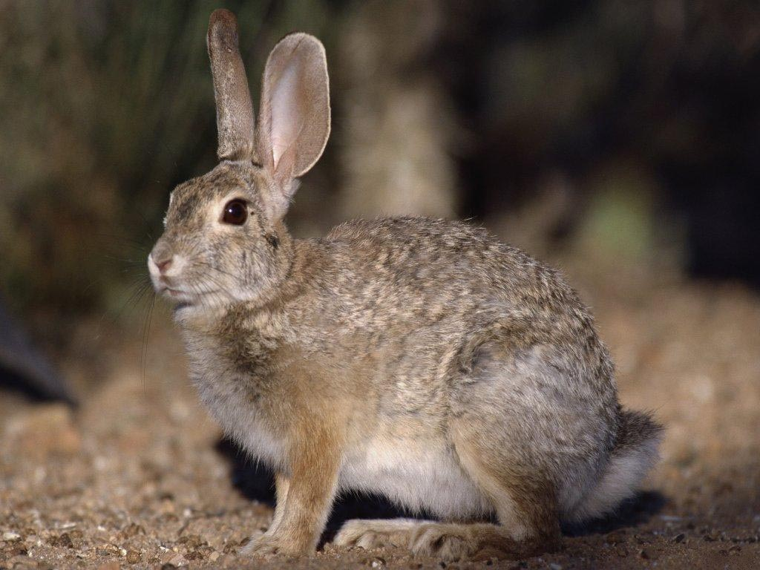
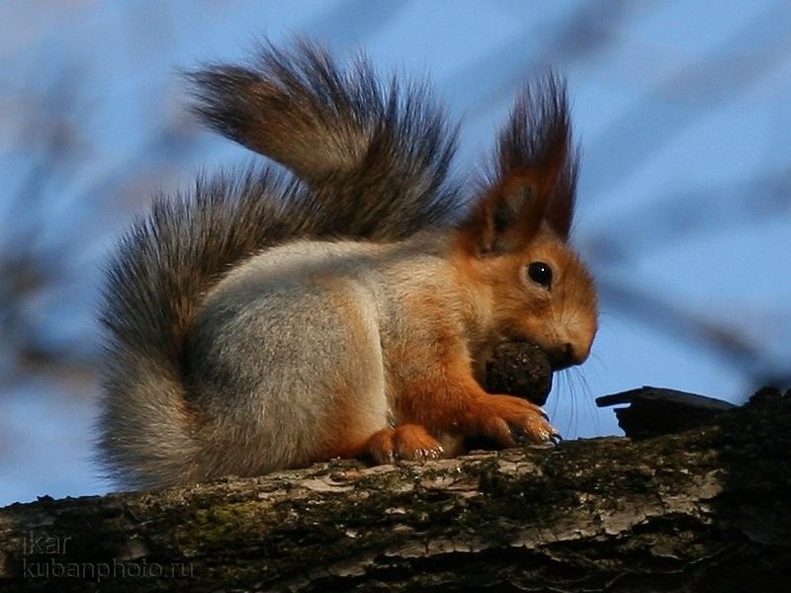
Задача.
10лет
Notes:
Г.В. Дорофеев, Л.Г. Петерсон, 5 класс (часть 2). № 496.

Slide 6
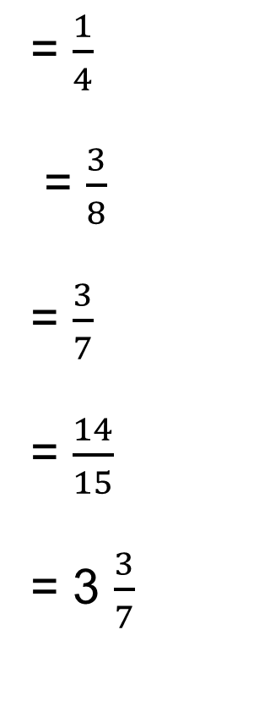
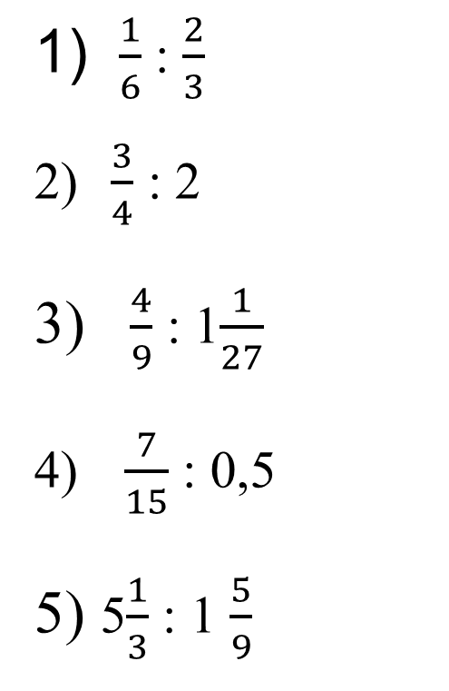

Slide 7
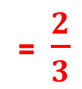
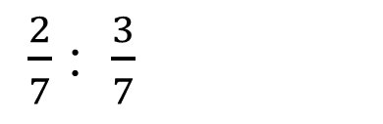
Деление обыкновенных дробей
Цель: познакомиться с правилом деления обыкновенных дробей и научиться его применять.

Slide 8
Д.з.: выучить правило деления дробей № 447(1 строка), 449(1 строка)

Slide 9

Присвоение звания – «Магистры деления»
«Умножение – мое мучение, а деление – беда» – горевали школьники XV...XVI веков.
Хотя умножение в старину и считалось нелёгким делом, однако деление было ещё сложнее. В средние века людей, умевших производить деление, можно было пересчитать чуть ли не по пальцам. Они переезжали из города в город по приглашениям купцов, желавших привести в порядок свои счета.
Их уважительно называли «Магистрами деления».

Slide 10

Вот и кончился урок, Он пошёл, надеюсь, впрок.
Хорошо вы потрудились,
Всем СПАСИБО ЗА УРОК!!!

